Slide 1
研究室内の 環境改善による 作業効率の向上
（ロボコン研究室）
機械工学科
深澤 椋
Notes:
一階・123号室の改善

Slide 2
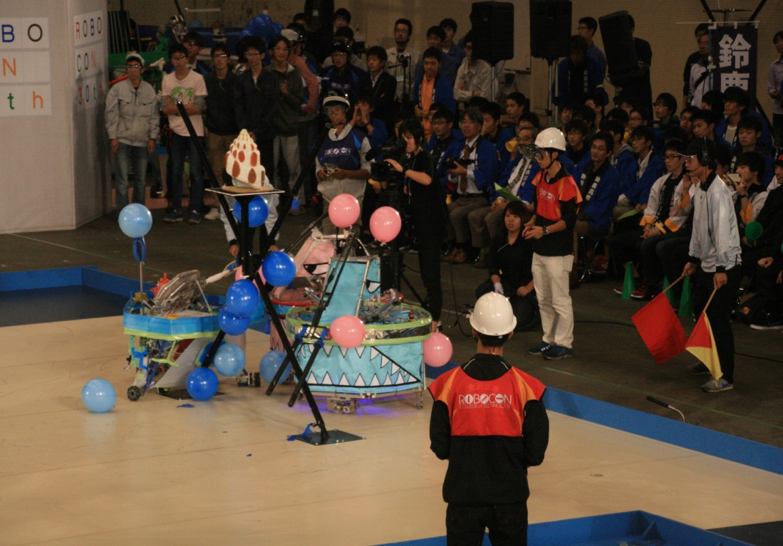
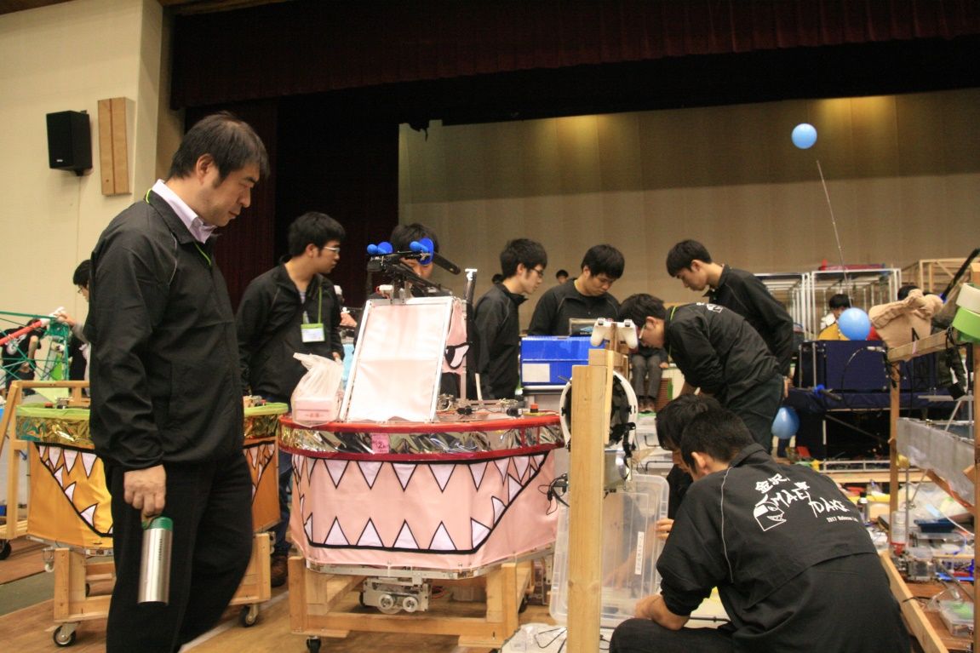
研究背景
ロボコン
敗退
来年に向けた
手助け
大会後
反省会
Notes:
・ロボコンで一回戦敗退→反省会→結論：ロボットをもっと早く作っていれば問題は起きず、勝ててたのでは？

Slide 3
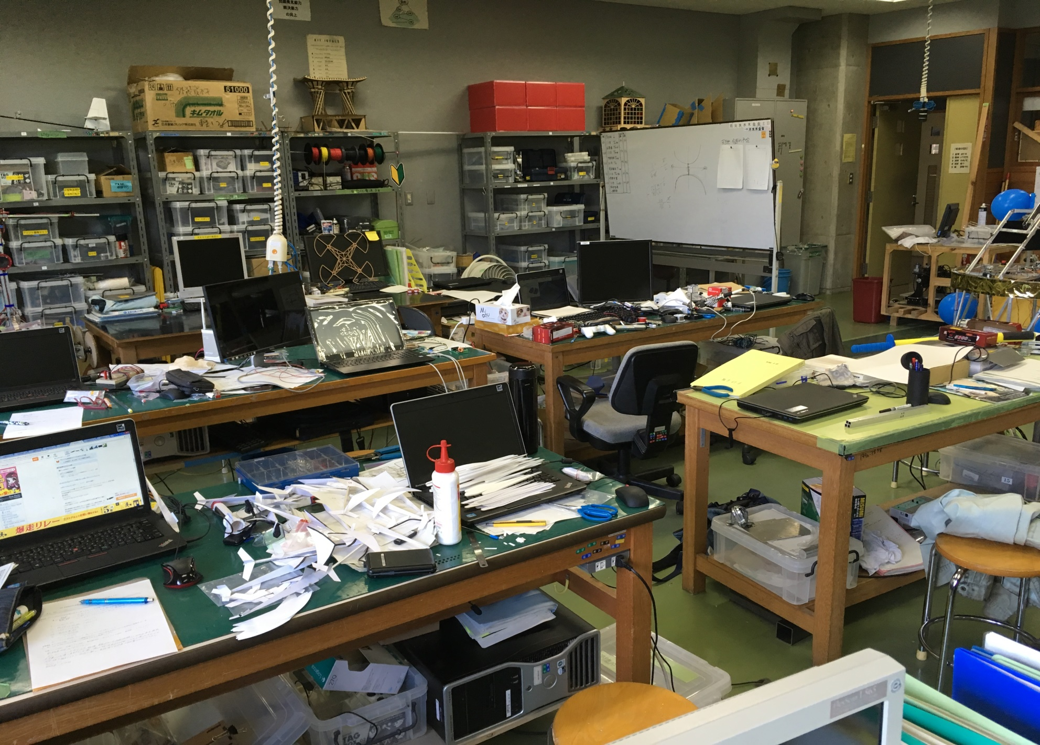
研究背景

Slide 4



研究目的
環境の改善
作業効率の向上
次回以降のロボコンで
次代の学生が好成績を残す

Slide 5
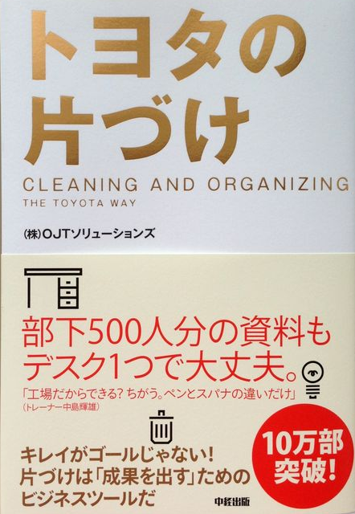
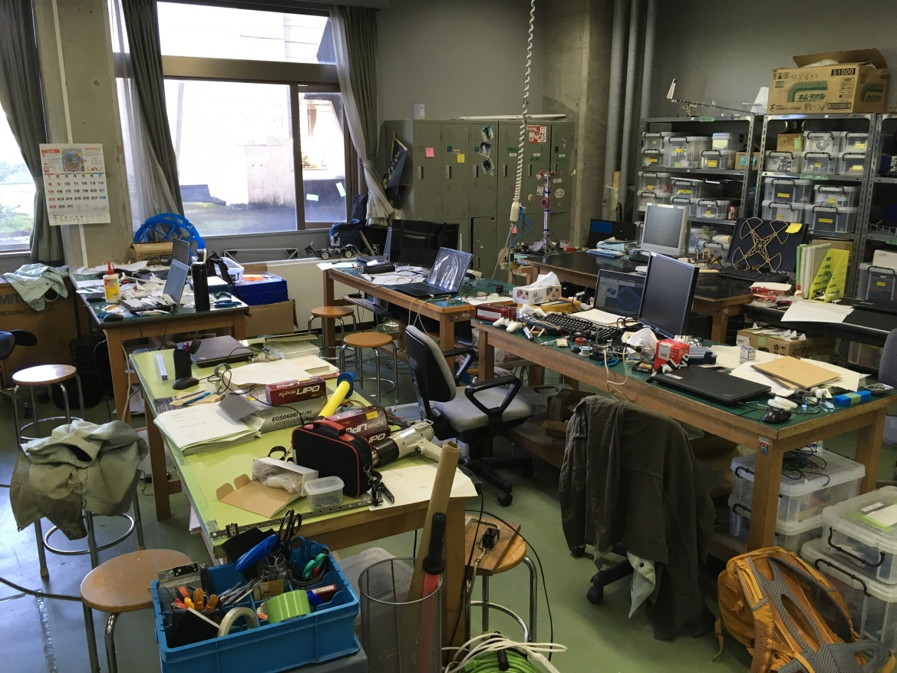
環境整備の重要性
“片づけが出来ていない”
“職場ほどムダが多く”
“効率が悪い”

Slide 6
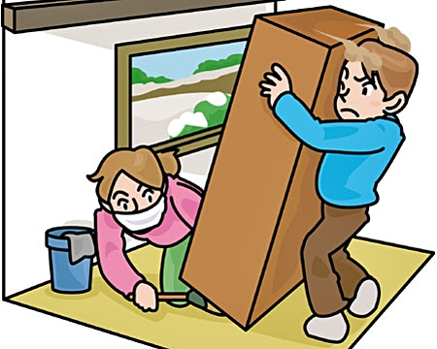
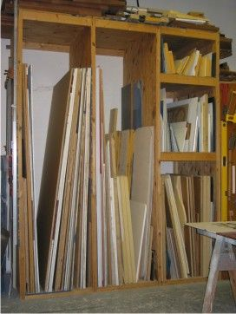
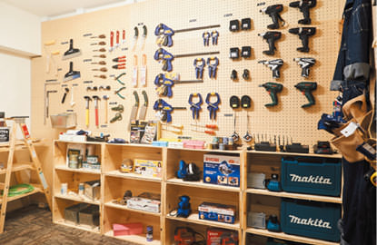
具体的な改善内容
材料・工具の収納環境の変更
模様替え
新しいルールの設定

Slide 7
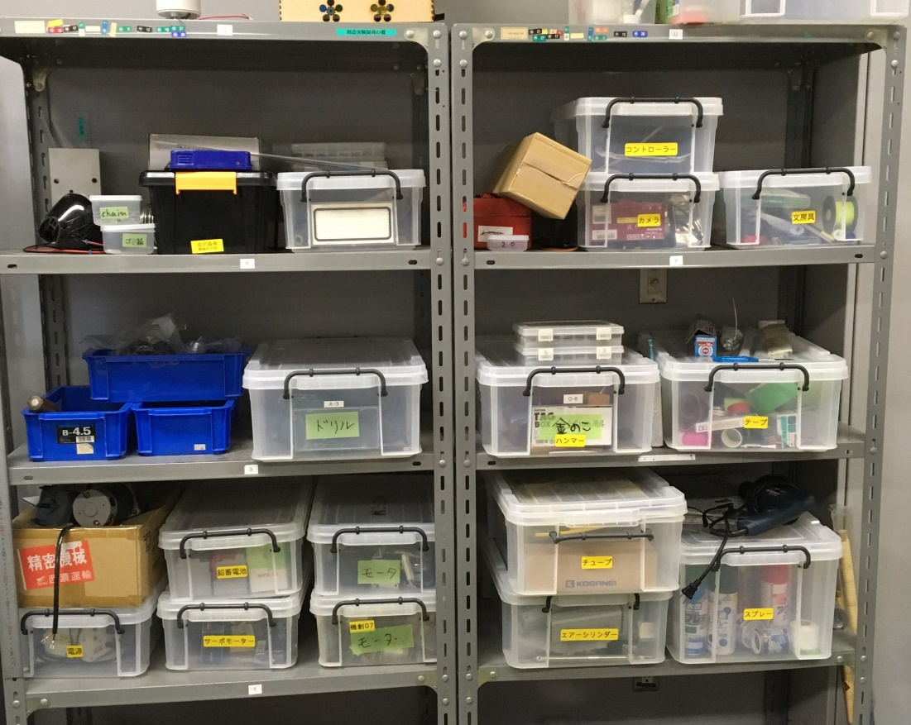
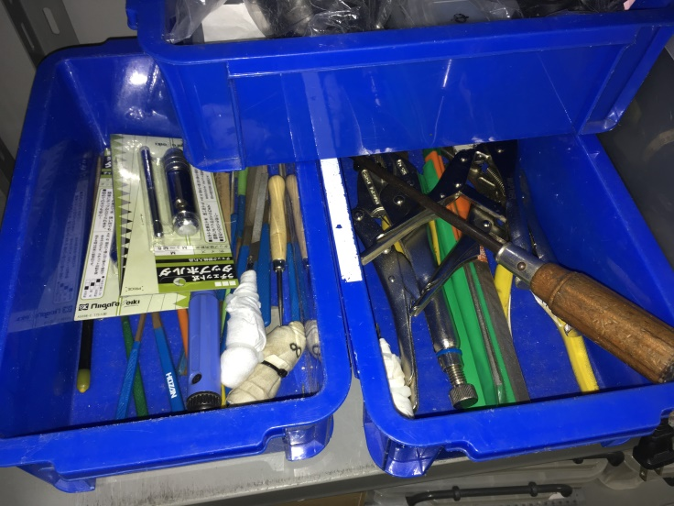
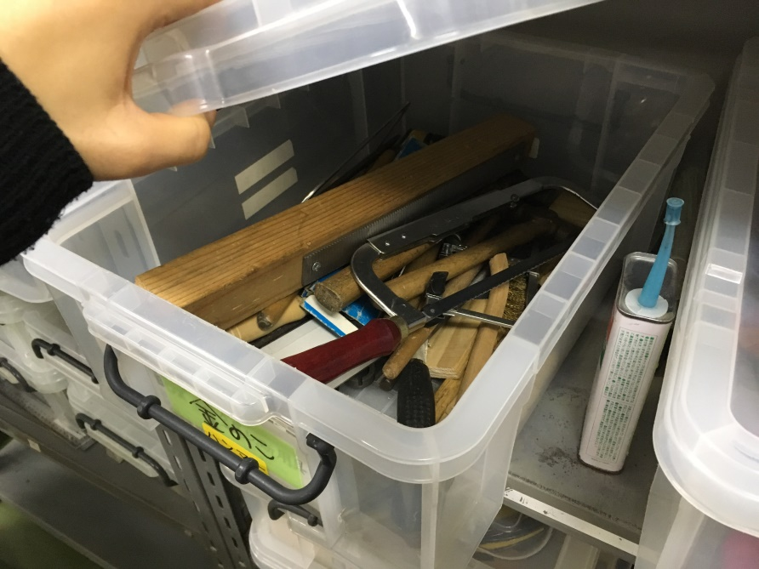
従来の工具管理
位置不明
箱の開閉ムダ

Slide 8
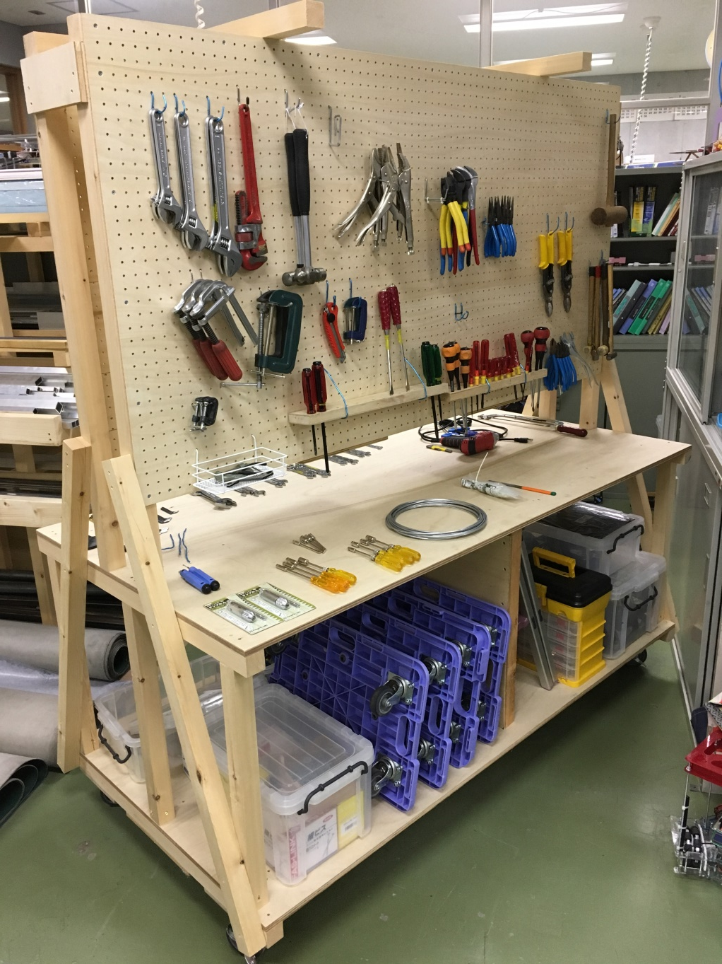
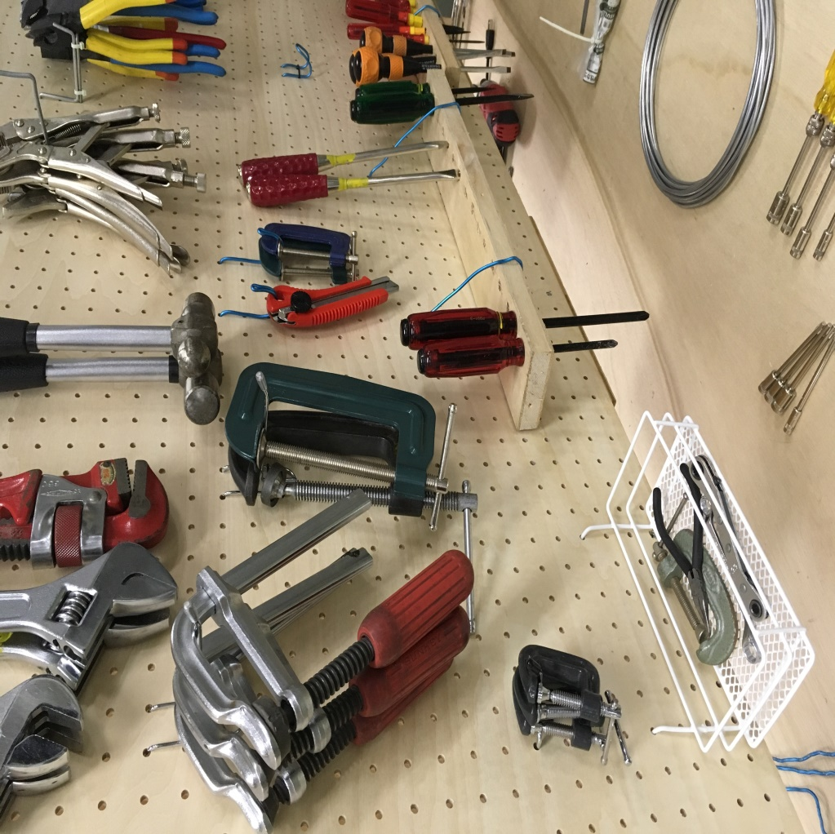
新しい工具管理
工具の位置がわかりやすい
立作業向けのデスクになる
台車や脚立の収納ができる

Slide 9
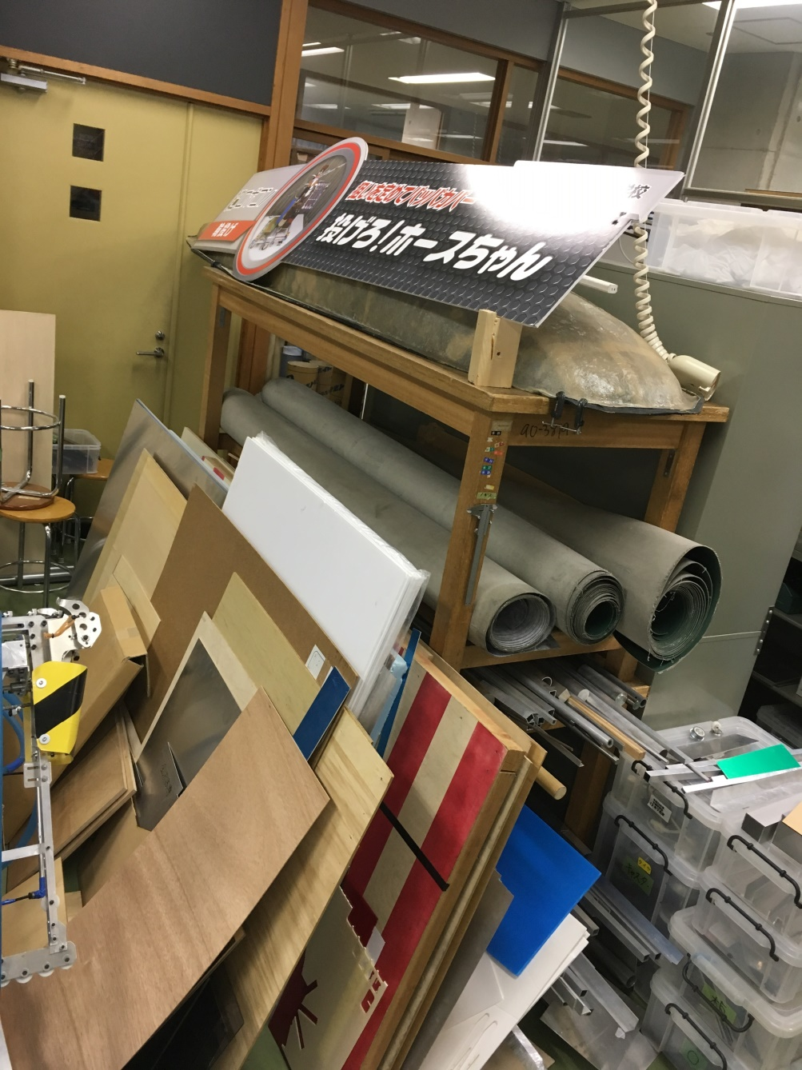
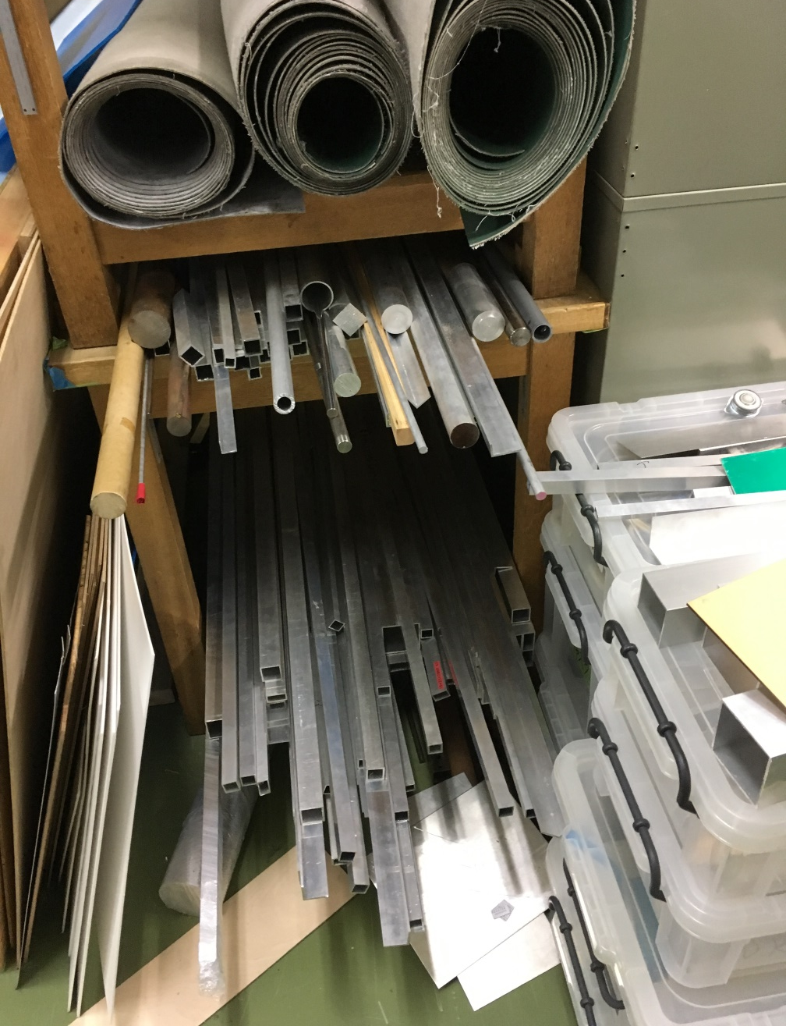
従来の材料管理
取り出しづらい
見通しが悪い

Slide 10
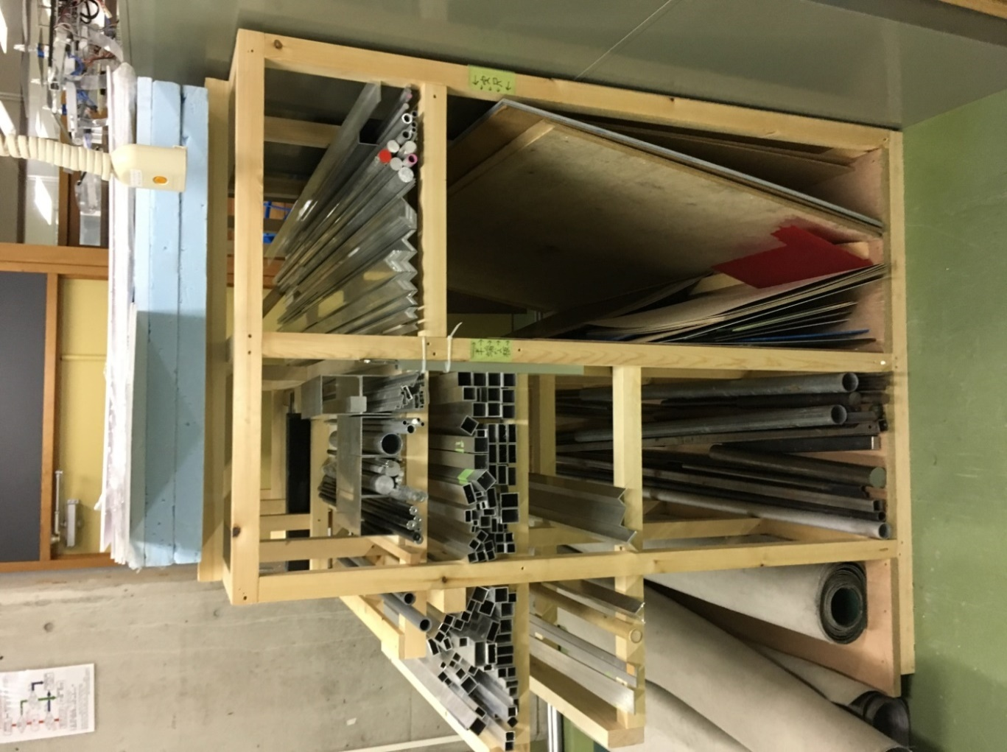
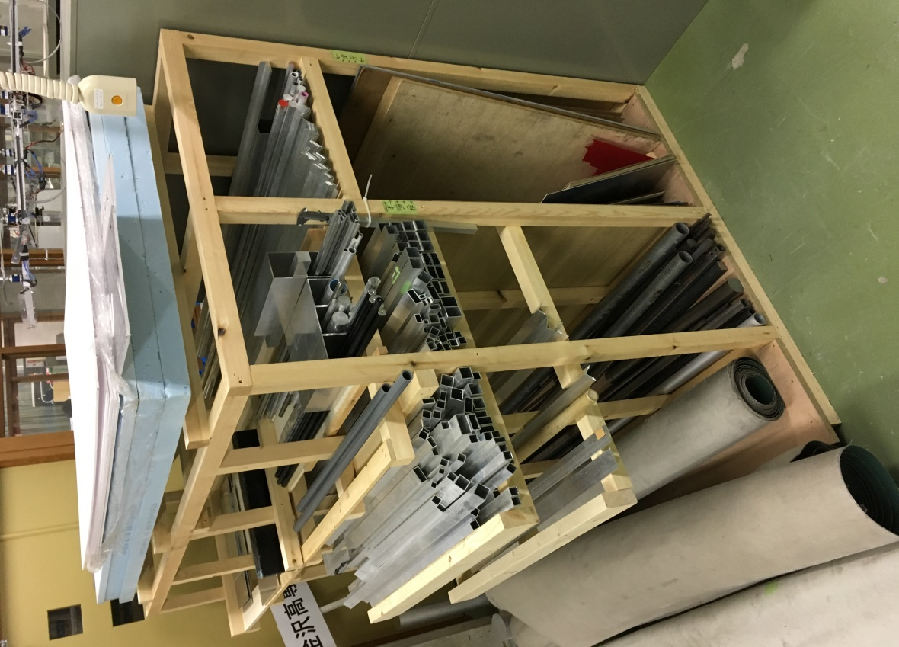
新しい材料管理
取り出しやすい
見通しが良い

Slide 11



模様替え
余計なものを捨てる
工具・材料の収納方法の更新
作業系統ごとにスペースを区分

Slide 12
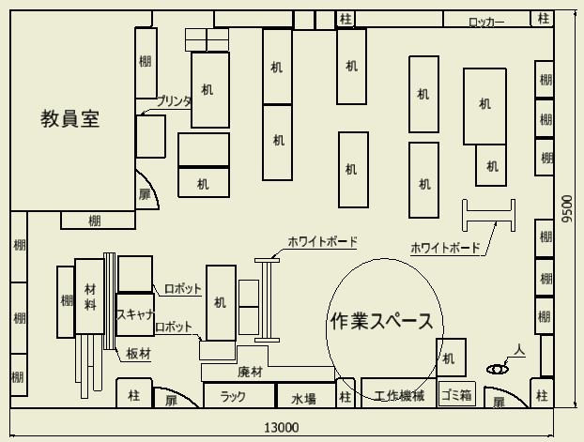

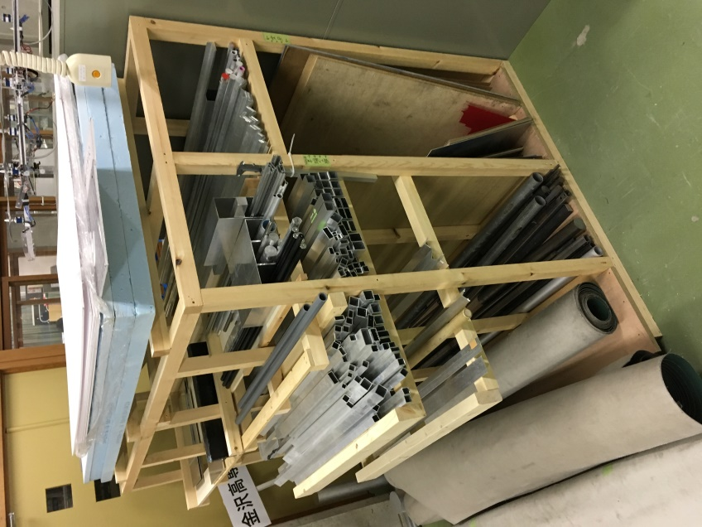
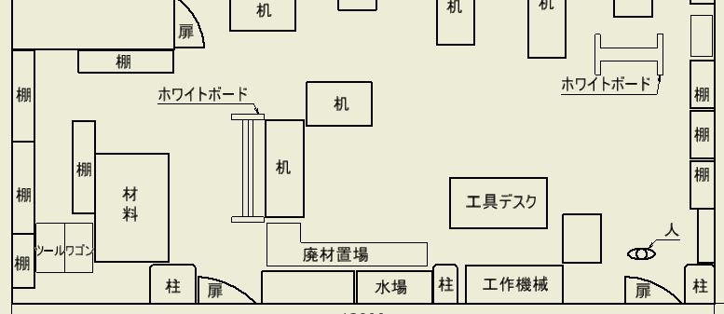
見取り図
模様替え前↑
デスクワーク
模様替え後↑
機械
電気

Slide 13
効果検証実験
（ 秒 ）

Slide 14


新しいルール
「いつか使うかも」は捨てる
今あるものから使う
工具の定位置を勝手に変えない
物を見えないところに置かない

Slide 15



まとめ
環境の改善
所要時間の削減
作業効率の向上

Slide 16
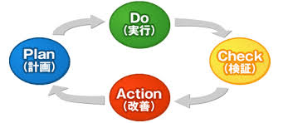

今後の課題
検討～実施の過程が
一度しか行われていない
毎年フィードバック・更新する必要がある

Slide 17
ご清聴ありがとうございました

